Slide 2
목 차
01
데이터의 수집
02
데이터의 표현 방법
03
기초 통계량

Slide 3
01 데이터의 수집
:: Keywords 변수 | 데이터 | 척도

Slide 4
변수와 데이터
변수
어떠한 대응관계로 변화하는 수(數), 혹은 함수관계로 대응하며 주어진 범위 안에서 변화하는 수(數)
→ 변수는 데이터로 구성되고, 데이터를 근거로 변수의 특성을 파악
데이터
조사의 목적에 맞는 변수를 기반으로, 표본으로부터 수집된 자료
→ 보통 사회과학 분야에서 통계조사를 할 때는 표본의 특징이나 특성을 표현하기 위해 단일자료를 수집, 핵심적 연구나 조사를 목적으로 할 때는 다중자료를 수집

Slide 5
척도
데이터는 그 성격에 따라 크게 범주형 척도와 연속형 척도의 두 가지로 구분
인문/사회과학에서는 대부분 설문지를 통해 데이터를 수집할 때 활용
범주형 척도
범주형 척도(categorical scale)는 데이터들을 구분지어 나눌 수 있는 척도
→ 명목척도와 서열척도로 나뉜다.
연속형 척도
연속형 척도(continuous scale)는 연결된 속성의 데이터를 조사의 목적에 맞게 구분한 척도
→ 등간척도와 비율척도로 나뉜다.

Slide 6
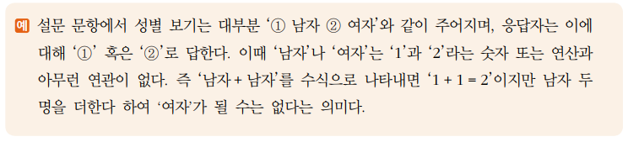
범주형 척도
명목척도
명목척도(nominal scale)는 수(數) 또는 순서의 개념과는 상관없이 이름만 붙여지는 척도

Slide 7
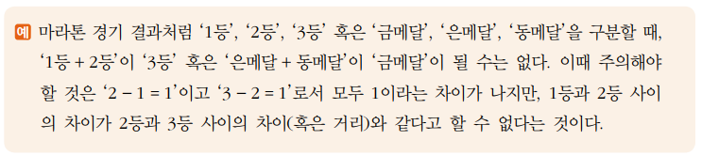
범주형 척도
서열척도 (순서척도)
명목척도와 유사하게 숫자 혹은 연산과는 연관이 없지만, 순서(서열)을 구분할 수 있는 척도

Slide 8
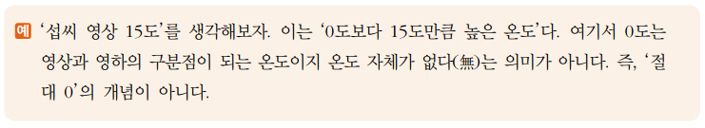
연속형 척도
등간척도
등간척도(interval scale)는 명목척도나 서열척도와 달리, 측정된 자료들 간에
더하기와 빼기가 가능한 척도
비율척도
비율척도(ratio scale)는 등간척도의 성질과 함께 무(無)의 개념인 0값도 가지는 척도

Slide 9
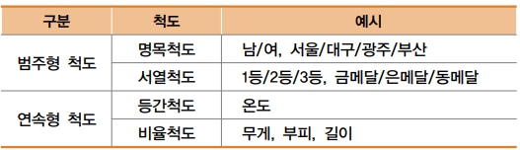
연속형 척도

Slide 10
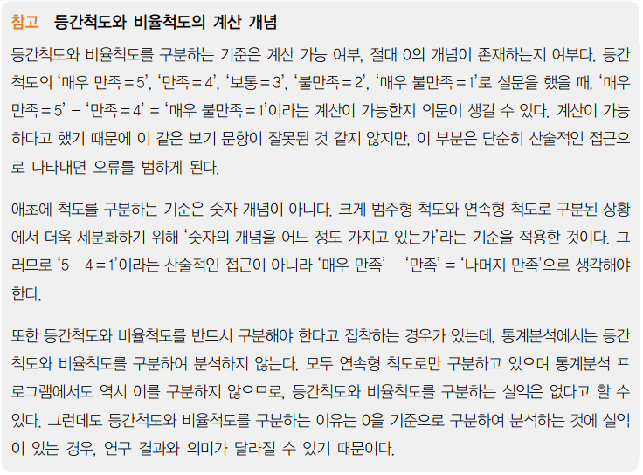
연속형 척도

Slide 11
02 데이터의 표현 방법
:: Keywords 도수분포표 | 히스토그램 | 막대그래프 | 상자수염그림

Slide 12
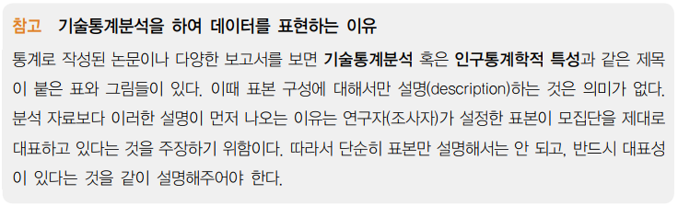
기술통계 (descriptive statistics)
기술통계
표본으로부터 얻은 기초 정보를 관심 있는 상대방에게 설명하는 통계 방법을 기술통계(descriptive statistics)라 한다.

Slide 13
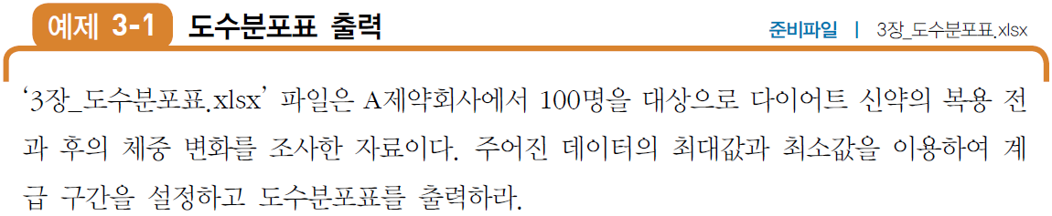
도수분포표
도수분포표
도수분포표(frequency distribution table)는 수집된 각각의 데이터에 대한 개수를 정리한 표

Slide 14
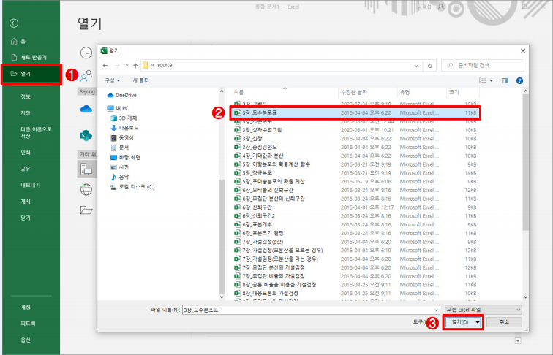
도수분포표

Slide 15
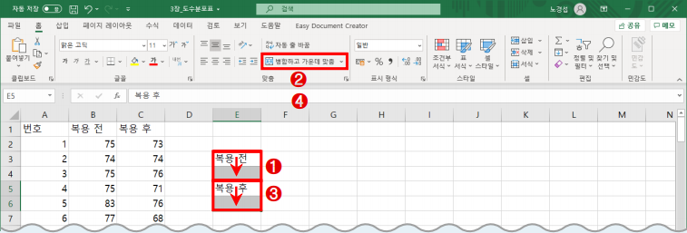
도수분포표

Slide 16
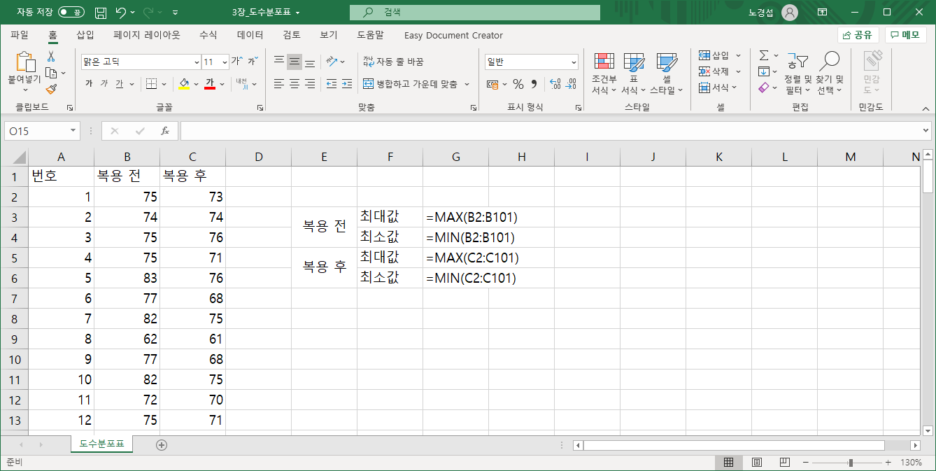
도수분포표

Slide 17
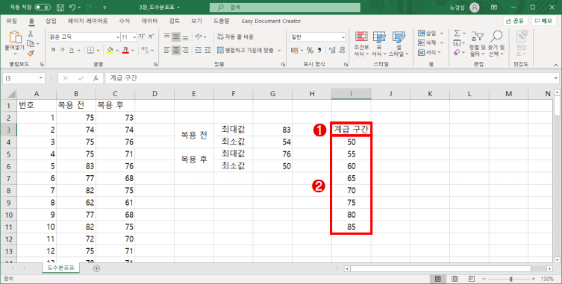
도수분포표

Slide 18
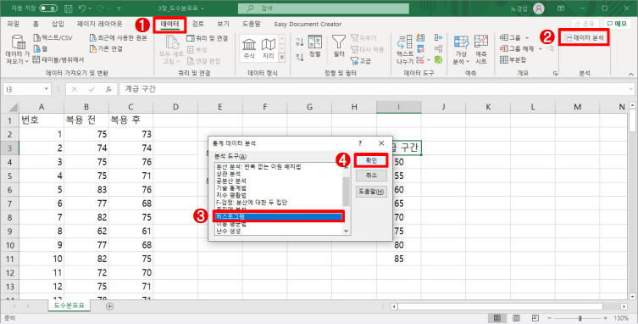
도수분포표

Slide 19
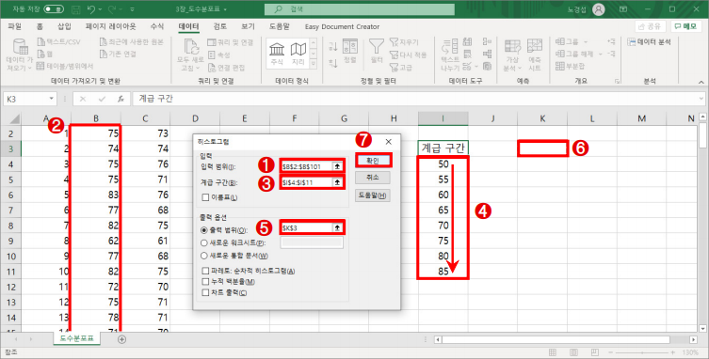
도수분포표

Slide 20
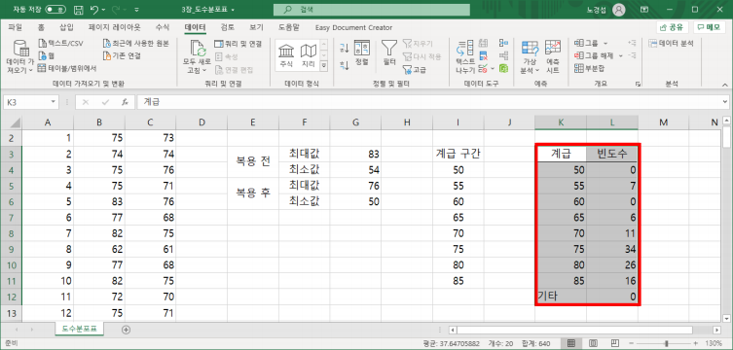
도수분포표

Slide 21
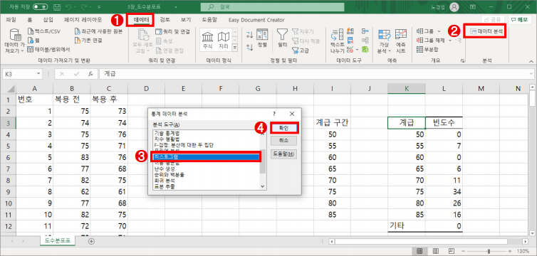
도수분포표

Slide 22
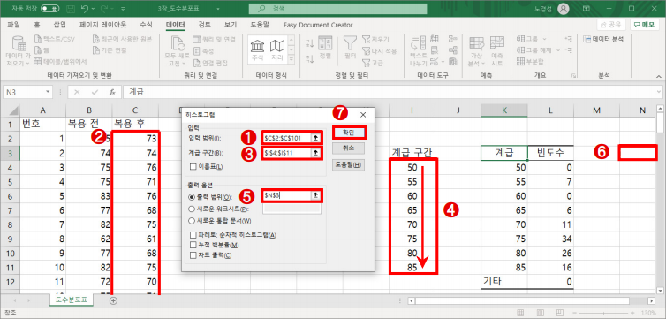
도수분포표

Slide 23
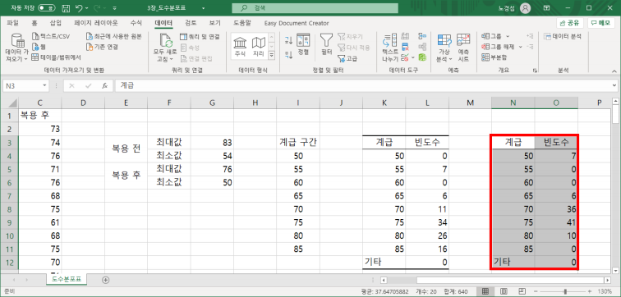
도수분포표(완성)

Slide 24
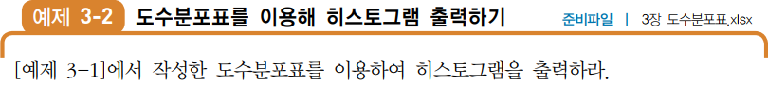
히스토그램
히스토그램
도수분포표(frequency distribution table)는 빈도를 나타내는 빈도표. → 직관적으로 인식되는 형태가 아니라 일일이 숫자를 비교해야 한다는 단점
히스토그램은 측정치들을 계급으로 구분하고 각 계급에 포함되는
측정치의 개수(도수)를 표현한 것.
→ 각 계급 간의 상한과 하한이 서로 연결되기에
히스토그램의 막대그래프는 서로 붙어 있는 형태로 표시된다.

Slide 25
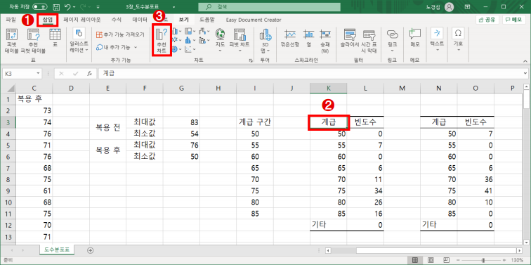
히스토그램

Slide 26
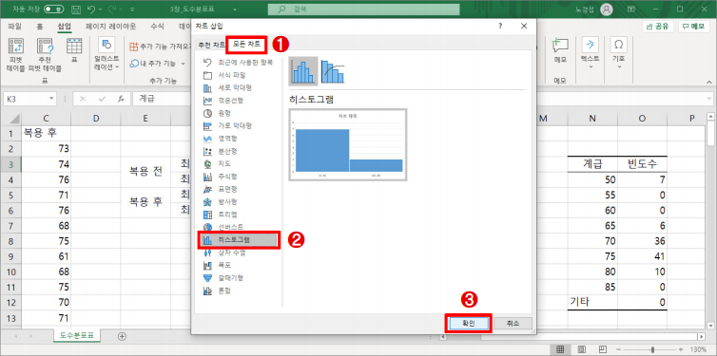
히스토그램

Slide 27
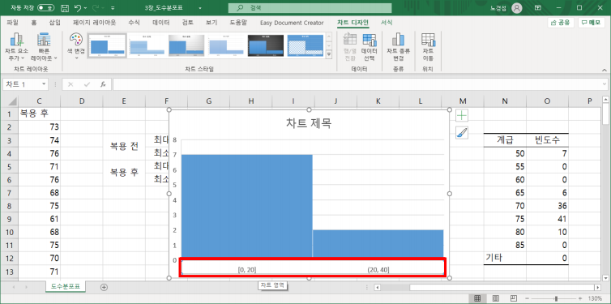
히스토그램

Slide 28
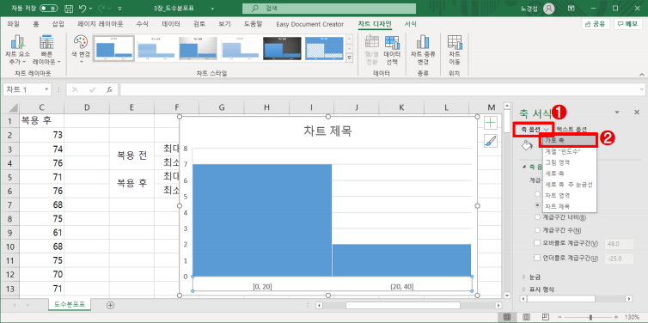
히스토그램

Slide 29
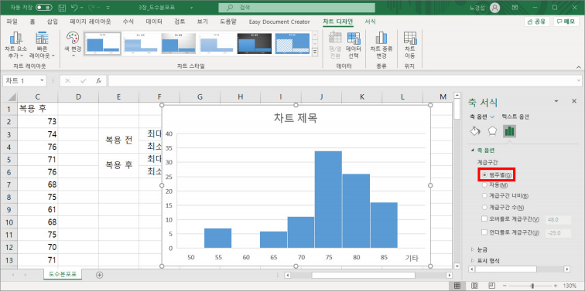
히스토그램 (복용 전 완성)

Slide 30
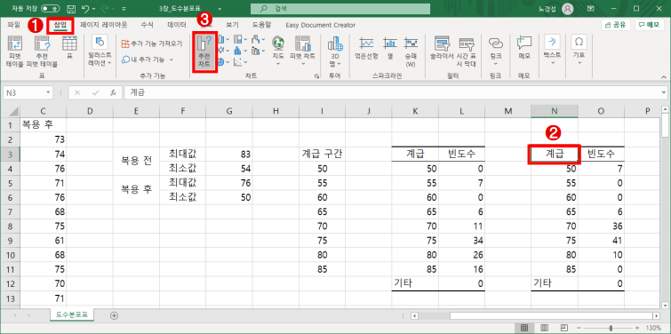
히스토그램

Slide 31
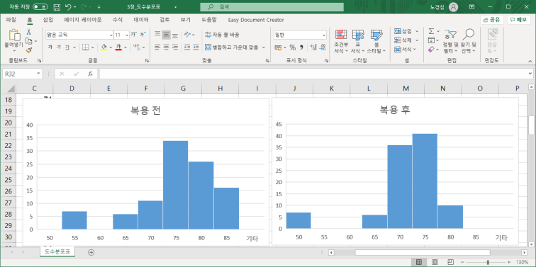
히스토그램 (완성)

Slide 32
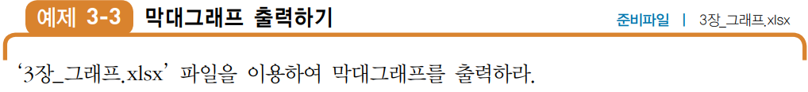
막대그래프
그래프
도수분포표의 단점 : 직관적으로 인식되는 형태가 아니어서 일일이 숫자를 비교해야 함
→ 그래프는 숫자를 일일이 살펴보지 않아도 크기나 형태 등을 바로 비교 가능

Slide 33
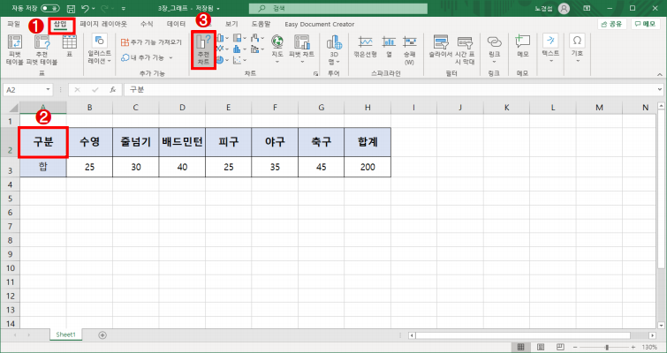
막대그래프

Slide 34
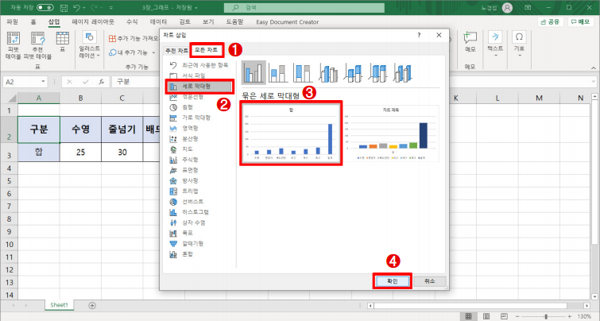
막대그래프

Slide 35
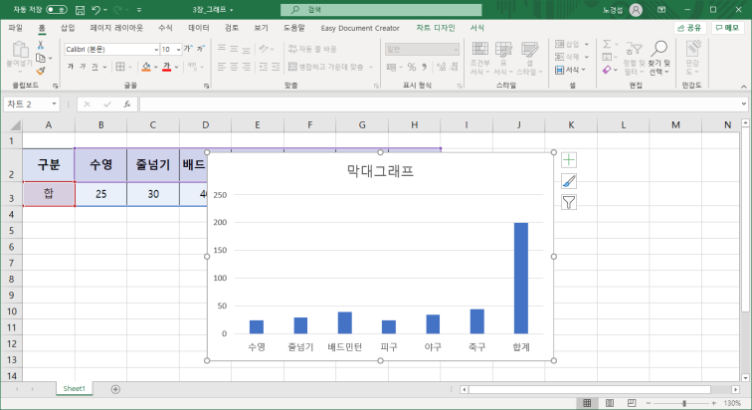
막대그래프 (완성)

Slide 36
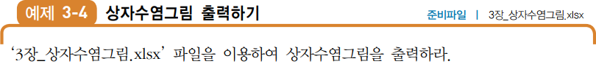
상자수염그림
상자수염그림 상자수염그림은 일반적으로 2개 이상인 집단의 자료를 서로 비교하는 데 사용 그림 자체에서 최대값, 최소값, 평균, 중앙값 등 많은 정보를 제공 → 데이터를 표현하는 데 있어 상당히 유리

Slide 37
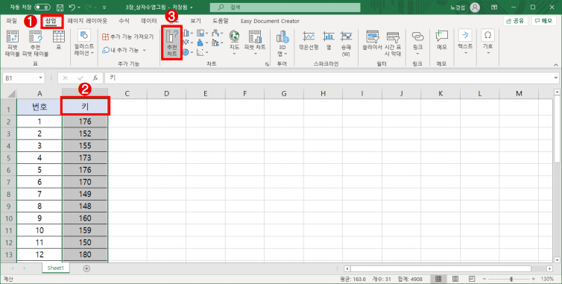
상자수염그림

Slide 38
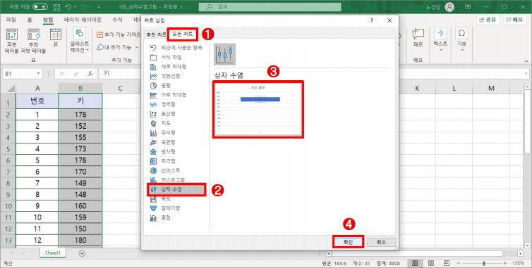
상자수염그림

Slide 39
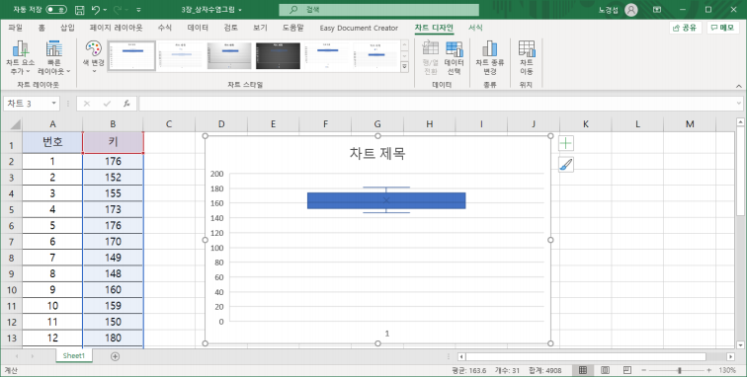
상자수염그림

Slide 40
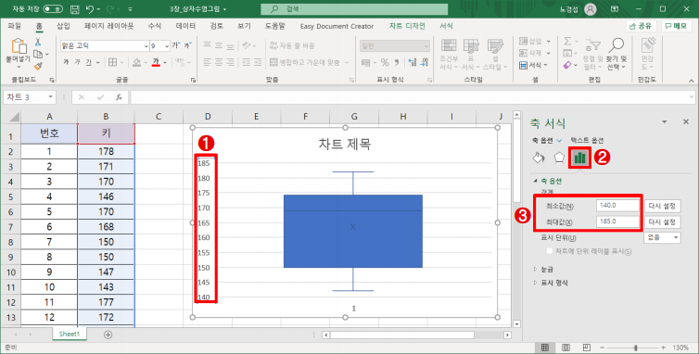
상자수염그림 (완성)

Slide 41
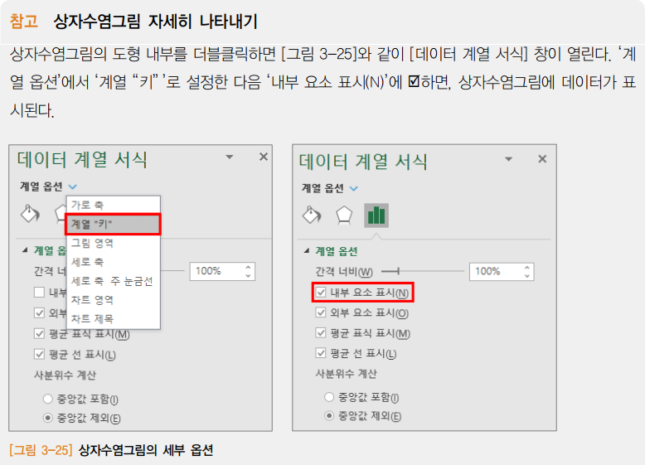
상자수염그림

Slide 42
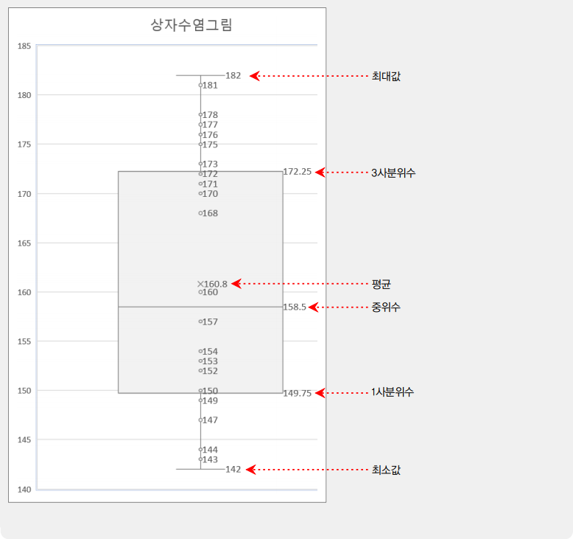
상자수염그림

Slide 43
03 기초 통계량
:: Keywords | 평균 | 중간값 | 최빈수 | 분산 | 표준편차 | 변동계수
| 사분위수 | 왜도 | 첨도

Slide 44
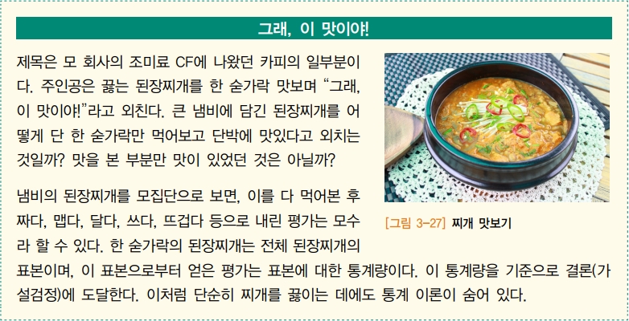
기초 통계량

Slide 45
기초 통계량의 기본
기초통계량의 개념
통계량(statistic)은 표본을 분석해서 얻은 결과
→ 기술통계량(descriptive statistic)이라 함. 기술(descriptive)의 대상은 표본이며, 표본이 모집단에 대한 대표성이 있음을 설명
통계량은 표본이 갖는 특성을 제시하므로 이를 바탕으로 모수를 추정하더라도 문제가 없음을 설명하는 기초 자료가 된다.

Slide 46
기초 통계량의 구분
표본을 설명할 때 표본의 중심을 이루는 값이 어느 정도 되는지 나타내며,
표본의 중심을 이루는 값은 기준을 어떻게 설정하느냐에 따라 달라진다.
표본의 중심을 설명하므로 대표값이라고도 하며
중심경향화 값 혹은 중심경향 측정치라고 부른다.
평균, 중간값, 최빈수, 사분위수로 확인할 수 있다.

Slide 47
기초 통계량의 구분
표본이 구성하는 분포(표본이 퍼진 정도)
이를 산포도라 한다.
산포도는 표본의 범위, 분산, 표준편차, 변동계수 등으로 구성
표본이 정규분포를 구성하면 중심경향과 퍼짐 정도를 확인하는 것으로 충분.
표본의 특성을 모두 알려면
표본이 최대값이나 최소값으로 몰려 있는 정도를 파악해야 하며, 이를 비대칭도라 한다.
→ 왜도(skewness)로 표본의 비대칭도를 파악.
→ 첨도(kurtosis)로 분포의 뾰족한 정도를 확인.

Slide 48
기초 통계량의 구분
표본이 모두 정규분포를 구성한다면 중심경향과 퍼짐 정도를 확인하는 것으로 충분하다.
그러나 표본의 특성을 모두 알려면 표본이 최대값이나 최소값으로 몰려 있는 정도를 파악해야 하는데, 이를 비대칭도라 한다. 왜도(skewness)로 표본의 비대칭도를 파악한다.
표본이 뽀족한 분포를 이루는지, 완만한 분포를 이루면서 퍼져 있는지 확인해
야 한다. 첨도(kurtosis)가 분포의 뾰족한 정도를 나타내는 지표다.

Slide 49
중심경향도
중심경향도(measure of central tendency)란 데이터들을 종합하여 그 중심을 이루는 값이 어느 정도가 될지를 구한 것
Ex. Q. 학교까지 가는 데 어느 정도의 시간이 걸리는가?
A. 30분 정도 소요됩니다.
A. 30분~40분 정도 소요됩니다.
→ 통학 시간 전체라는 집단 특성을 대표적으로 표현하는 값에는 평균, 중간값, 최빈수 등이 있음

Slide 50
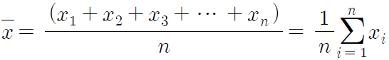
중심경향도
산술평균
산술평균(arithmetic mean)은 통계에서 가장 많이 활용되는 중심경향도
→ 모든 통계분석에서 사용되며 표본의 특성을 제시할 때 가장 먼저 사용되는 수치
산술평균의 특징
∙ 산술평균으로부터 관찰값 편차의 합은 0.
∙ 자료의 분포가 좌우대칭이면 산술평균과 중위수(중앙값)는 동일.
∙ 대표값 중에서 가장 많이 사용.

Slide 51
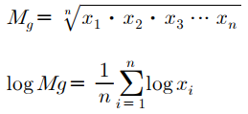
중심경향도
기하평균
기하평균(geometric mean)은 주로 평균변화율이나 평균성장률, 경제성장률 등의 비율을 구할 때 이용하는 수치
→ 시계열 자료 변동을 대표하는 값으로 가장 적당

Slide 52
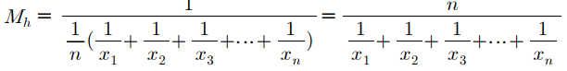
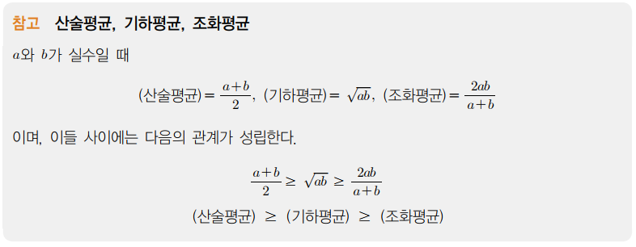
중심경향도
조화평균
조화평균(harmonic mean)은 양수인 n개의 측정치를 역수로 하여 산술평균을 구하고, 이를 다시 역수로 나타낸 평균.
조화평균은 가속 현상에서 평균 속도를 구하는 것과 같이
시간 비율의 평균을 나타내거나 표본 측정치의 극단 값을 줄여 균형된 자료를
만들 때 사용

Slide 53
중심경향도
절사평균
절사평균(truncated mean)은
표본 측정치들 중 편차가 큰 극단치가 존재하는 경우
산술평균을 활용하기 어려우므로 상위와 하위의 일정 부분을 제거하고 계산한 평균

Slide 54
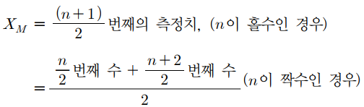
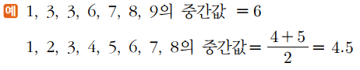
중심경향도
중간값(중위수, 중앙값, 중앙치)
중간값(median)은 관측된 자료의 편중과는 상관없이 가장 작은 값에서 가장 큰 값까지 정렬했을 때 그 가운데 위치한 값

Slide 55
중심경향도
최빈수
최빈수(mode)는 표본에서 가장 많이 나타나는 관측치
→ 여러 번 확인된다는 특성으로 중심경향도에 있으나, 최소 부분과 최대 부분으로 쏠림 현상이 나타날 수도 있기 때문에 특별히 필요성이 없는 한 잘 사용되지 않음
최빈수의 특징은 다음과 같다.
∙ 최빈수는 중심경향의 측정치로 1개 이상 존재할 수 있다.
∙ 측정치 중 가장 많이 나타난 값이며, 도수분포표에서 가장 많이 나타나는 계급의 값을 말한다.
∙ 자료 중 평균이나 중간값을 구하기 어려운 경우에 많이 활용. Ex) 혈액형 측정
∙ 극단치의 영향이 없고, 계급이 존재하는 경우 훨씬 쉽게 구할 수 있다.

Slide 56
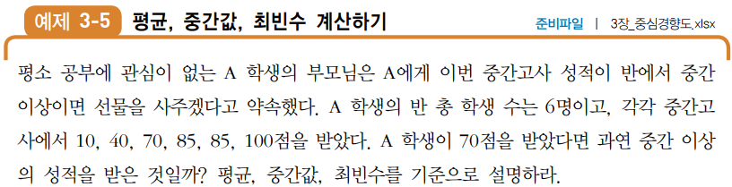
중심경향도

Slide 57
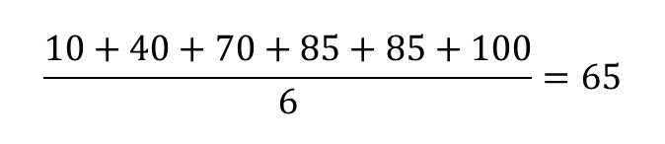
중심경향도 (풀이)
평균
→ A학생의 점수는 70점, 반 평균 점수는 65점이다. 따라서 평균 기준으로는 A학생의 점수가 평균보다 5점이나 더 높으므로 부모님으로부터 선물을 받을 수 있다.

Slide 58
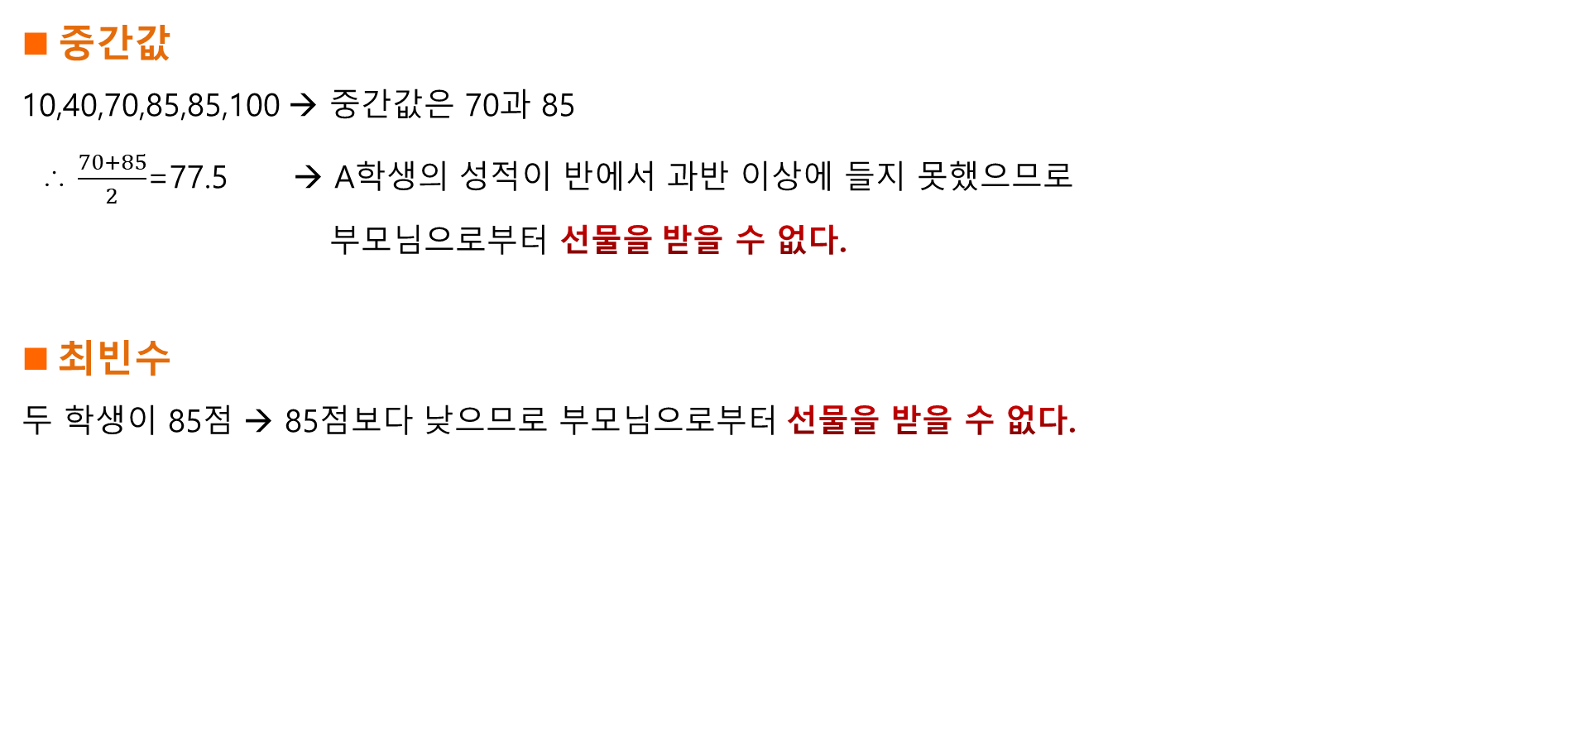
중심경향도 (풀이)
중간값
10,40,70,85,85,100 → 중간값은 70과 85
∴$\frac{70+85}{2}$=77.5 → A학생의 성적이 반에서 과반 이상에 들지 못했으므로 부모님으로부터 선물을 받을 수 없다.
최빈수
두 학생이 85점 → 85점보다 낮으므로 부모님으로부터 선물을 받을 수 없다.

Slide 59
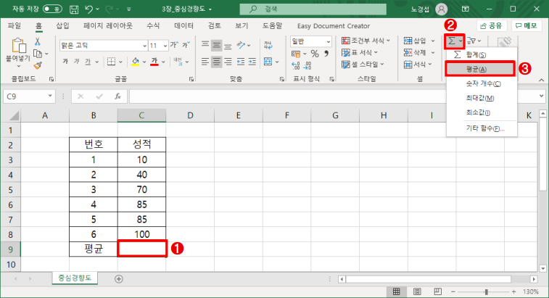
중심경향도 (Excel 풀이-평균)

Slide 60
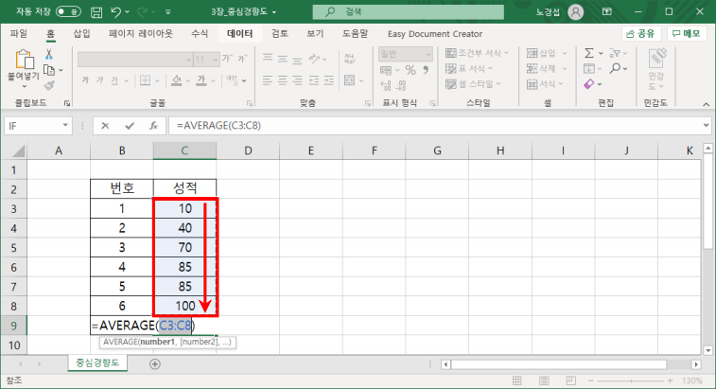
중심경향도 (Excel 풀이-평균)

Slide 61
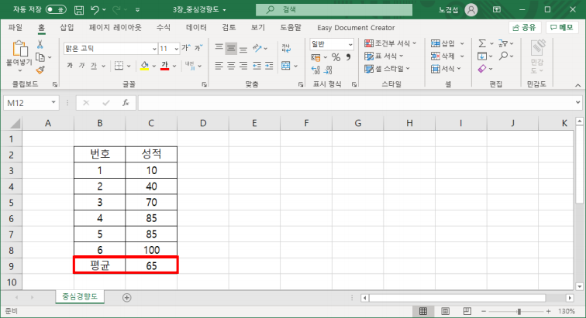
중심경향도 (Excel 풀이-평균 완성)

Slide 62
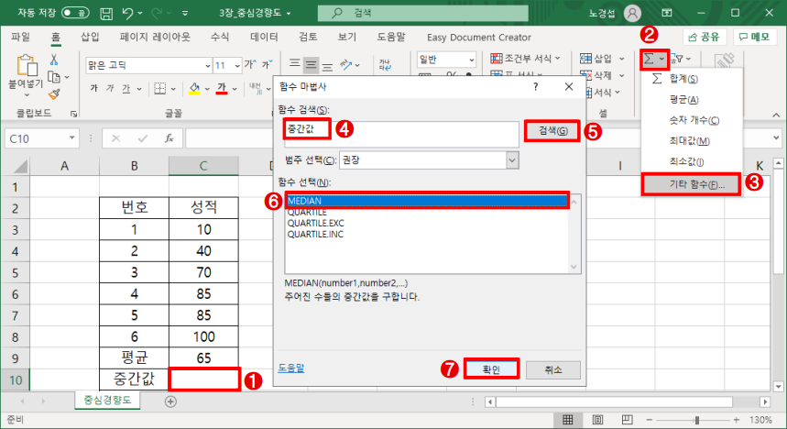
중심경향도 (Excel 풀이-중간값)

Slide 63

중심경향도 (Excel 풀이-중간값)

Slide 64

중심경향도 (Excel 풀이-중간값 완성)

Slide 65

중심경향도 (Excel 풀이-최빈수)

Slide 66

중심경향도 (Excel 풀이-최빈수)

Slide 67

중심경향도 (Excel 풀이-최빈수 완성)

Slide 68

산포도

Slide 69
산포도
중심경향도만으로는 집단에 대한 성격과 분포를 파악하는데 부족하므로, 측정된 데이터가 어떻게 분포하고 있는지에 대해 파악해야 데이터를 제대로 이해하기 위하여 표본이 가지는 분포의 정도를 나타내는 산포도(dispersion)를 확인해야 한다.
→ 통계학에서 산포의 정도를 나타내는 지표에는 분산, 표준편차, 범위, 사분위수, 백분위수 등이 있음.

Slide 70
산포도의 특징
산포도의 특징은 다음과 같다.
∙ 산포도는 대표값을 기준으로 자료들이 어떻게 분포하고 있는지를 나타내는 지표이므로 수치로 표현. 수치가 작을수록 대표값에 집중, 수치가 클수록 대표값으로부터 멀리 흩어짐.
∙ 중심경향도인 대표값에 대한 수치는 쉽게 얻을 수 있으며 대표값으로 표본의 성격을 표현하지만, 대표값은 중심화경향만 표현.
산포도는 대표값으로 설명하지 못하는 부분을 측정된 데이터로 표본이 어떻게 분포하고 있는지를 파악 → 데이터를 제대로 이해할 수 있도록 함.
∙ 관측값들이 평균으로부터 멀리 떨어져 나타날수록 분산은 커지며, 편차의 총합은 0.

Slide 71
산포도의 특징
척도에 따른 산포도의 의미
∙ 명목척도 : 최빈수만 존재하므로 기타 기술통계량은 의미가 없다. → 산포도가 의미가 없다.
∙ 서열척도 : 산포도의 범위만 존재.
∙ 등간척도, 비율척도 : 범위, 사분편차(사분위수 간의 차이), 분산, 표준편차가 존재.
→ 따라서 산포도를 확인하여 표본의 특성을 파악할 수 있다.

Slide 72



산포도
모분산
모평균과 모집단의 개별 측정치들 간의 차를 구해서 제곱하여 모두 더한 후, 그 값을 다시 모집단을 구성하는 개수로 나누어 계산
(집단의 개수가 $n$, 모평균이$μ, 모분산은σ^{2)}$
표본의 분포 특성을 잘 드러내지 못하는 평균의 단점을 해소하기 위해서는 평균과 각 표본들이 얼마나 떨어져 있는지를 측정한 차이(편차)를 확인해야 한다.

Slide 73

산포도

Slide 74

산포도 (모분산 풀이)
평균

Slide 75

산포도 (모분산 풀이)
분산
→ A반에서는 거의 모든 학생의 키가 비슷하지만, B반에서는 키가 큰 학생과 작은 학생의 차이가 크게 난다는 것을 의미

Slide 76

산포도 (모분산 Excel 풀이)

Slide 77

산포도 (모분산 Excel 풀이)

Slide 78

산포도 (모분산 Excel 풀이)

Slide 79

산포도 (모분산 Excel 풀이)

Slide 80

산포도 (모분산 Excel 풀이)

Slide 81

산포도 (모분산 Excel 풀이)

Slide 82

산포도 (모분산 Excel 풀이)

Slide 83

산포도 (모분산 Excel 풀이)

Slide 84

산포도 (모분산 Excel 풀이 완성)

Slide 85

산포도
표본분산
분산이 Excel에서는 10.29와 105.56으로 계산되었으나
SPSS Statistics에서는 11.433과 117.289로 계산됨

Slide 86

산포도
표본분산
모집단을 기준으로 하지 않고, 표본을 선정해서 표본의 개수 (n-1)로 계산한 분산을 표본분산(sample variance)이라 한다.

Slide 87

산포도

Slide 88

산포도

Slide 89

산포도 (표본분산 풀이)
표본분산

Slide 90

산포도 (표본분산 Excel 풀이)

Slide 91

산포도 (표본분산 Excel 풀이)

Slide 92

산포도 (표본분산 Excel 풀이)

Slide 93

산포도 (표본분산 Excel 풀이)

Slide 94

산포도 (표본분산 Excel 풀이 완성)

Slide 95

산포도

Slide 96

산포도

Slide 97


변동계수 (변이계수)

Slide 98



변동계수 (변이계수)
${CV}_{A}$=$\frac{30}{200}=0.15$
${CV}_{B}$=$\frac{20}{130}=0.154$

Slide 99

사분위수

Slide 100


사분위수

Slide 101

사분위수

Slide 102

사분위수

Slide 103

사분위수

Slide 104

사분위수

Slide 105

사분위수

Slide 106

사분위수

Slide 107

사분위수

Slide 108

비대칭도

Slide 109

비대칭도

Slide 110

비대칭도

Slide 111


첨도

